Slide 1
AI
대중화
진보된
AI시스템
20602 김기원/20605 김재원/20615 신현준

Slide 2
AI 대중화
진보된 AI 시스템
INDEX
-
01. 연구동기 및 목적
02. 선행연구 분석
03. 연구과정 및 방법
04.연구결론/기대효과
-

Slide 3

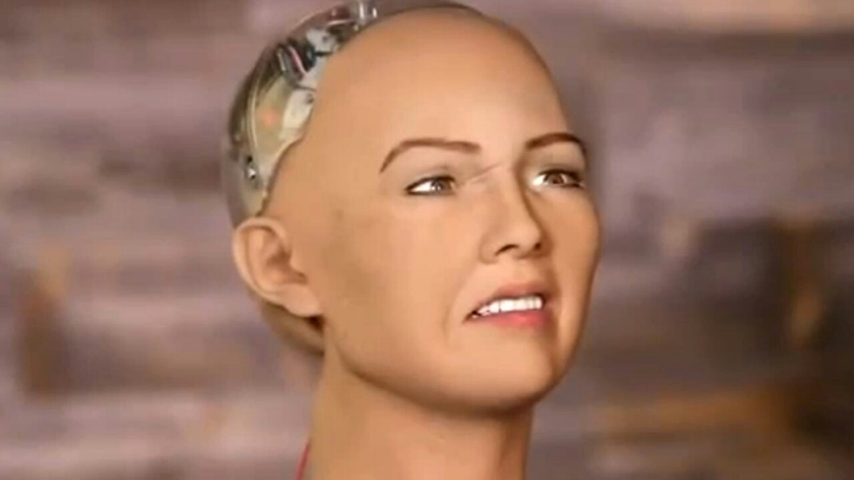
AI대중화 진보된 AI시스템
연구 동기 및 목적
인공지능(AI)
카카오 프렌즈 미니
사람의 모습을 갖춘 인공지능 소피아

Slide 4
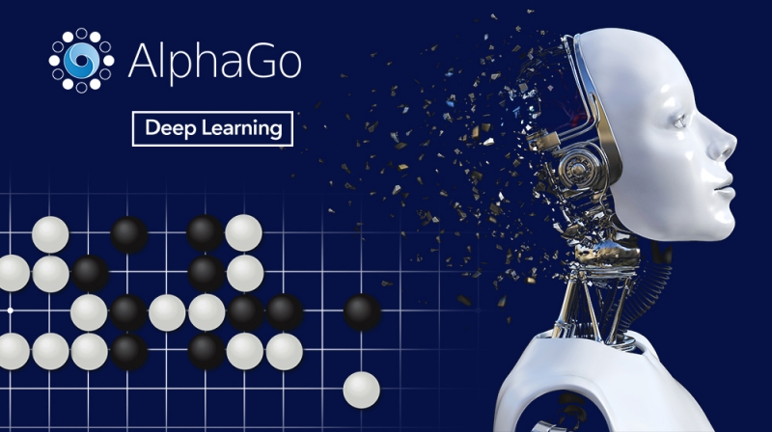
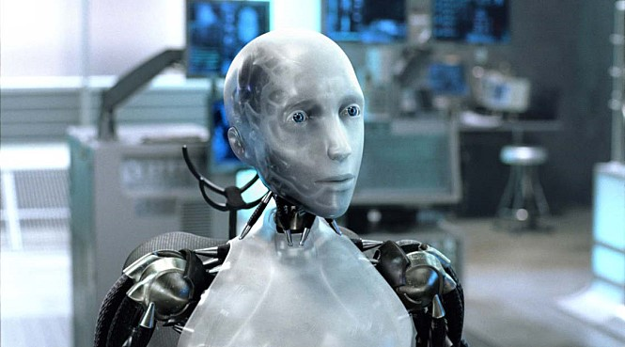
AI대중화 진보된 AI시스템
선행연구 분석
●약인공지능: ’특정 문제’=‘인간이
미리 짜놓은 일’만을 수행하는
인공지능.
ex) 딥 블루, 왓슨, 알파고
●강인공지능: 약인공지능과 같은
제약에서 벗어나 여러 방면에서
인간과 대등히 겨룰 수 있는 인공지능.
ex)영화 [아이, 로봇]의 NS-5

Slide 5
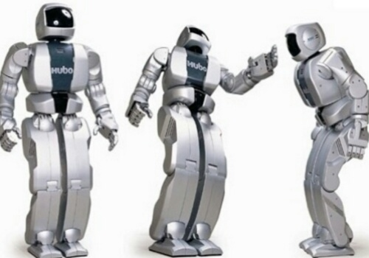
AI대중화 진보된 AI시스템
선행연구 분석
[과거의 인공지능]
물리적 움직임을
구현하기 위해 가격
AI의 음성출력과 실제 물리적 움직임이 함께함

Slide 6
AI대중화 진보된 AI시스템
선행연구 분석
[현재의 인공지능]
인공지능 대중화를 위해 단순 음성출력. 디자인에 주력

Slide 7
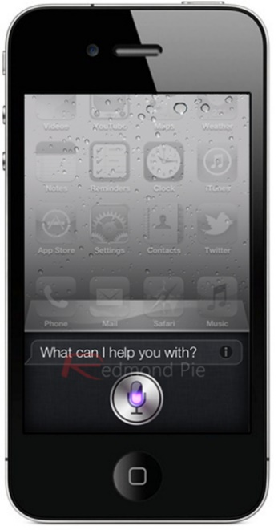
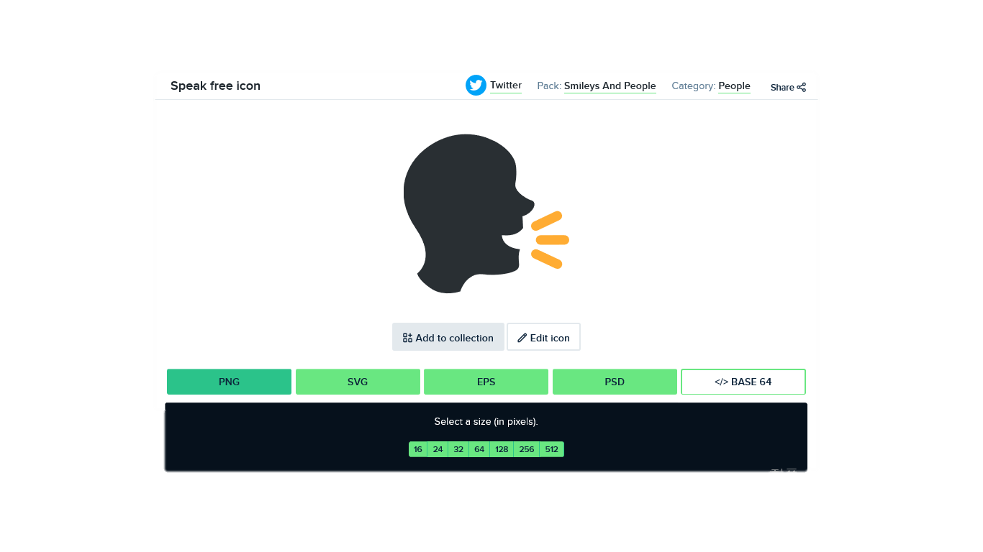

AI대중화 진보된 AI시스템
선행연구 분석
ㄷㄷㄷ
가격
음성 인식
대중화 + 진보된 AI 시스템
음성 출력
동작

Slide 8
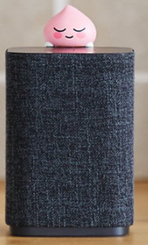


AI대중화 진보된 AI시스템
연구과정 및 방법
1. 시판되는 AI 스피커의 가격 분석
아마존사의 엘릭사 | SKT의 누구 | 카카오 프렌즈 미니
20만원대 | 15만2000원 | 11만 9000원

Slide 9
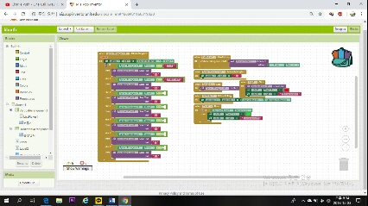
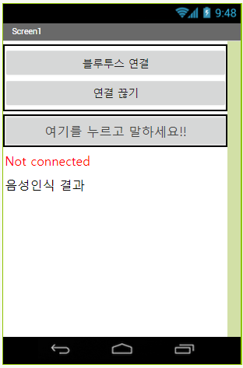
AI대중화 진보된 AI시스템
연구과정 및 방법
2. 제작
1)앱 인벤터로 앱 만들기
앱 코딩 내용
직접 개발한 앱 화면

Slide 10
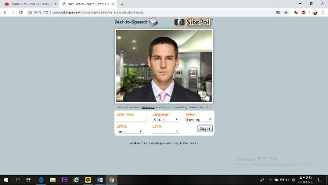
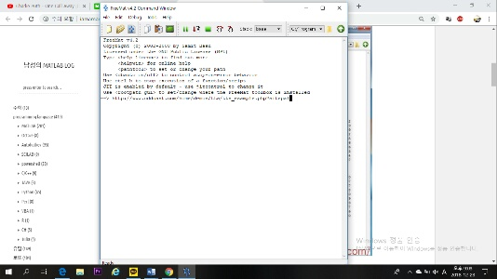
AI대중화 진보된 AI시스템
연구과정 및 방법
2. 제작
2) 음성파일 변환하기
Free mat
음성파일
16 진수

Slide 11
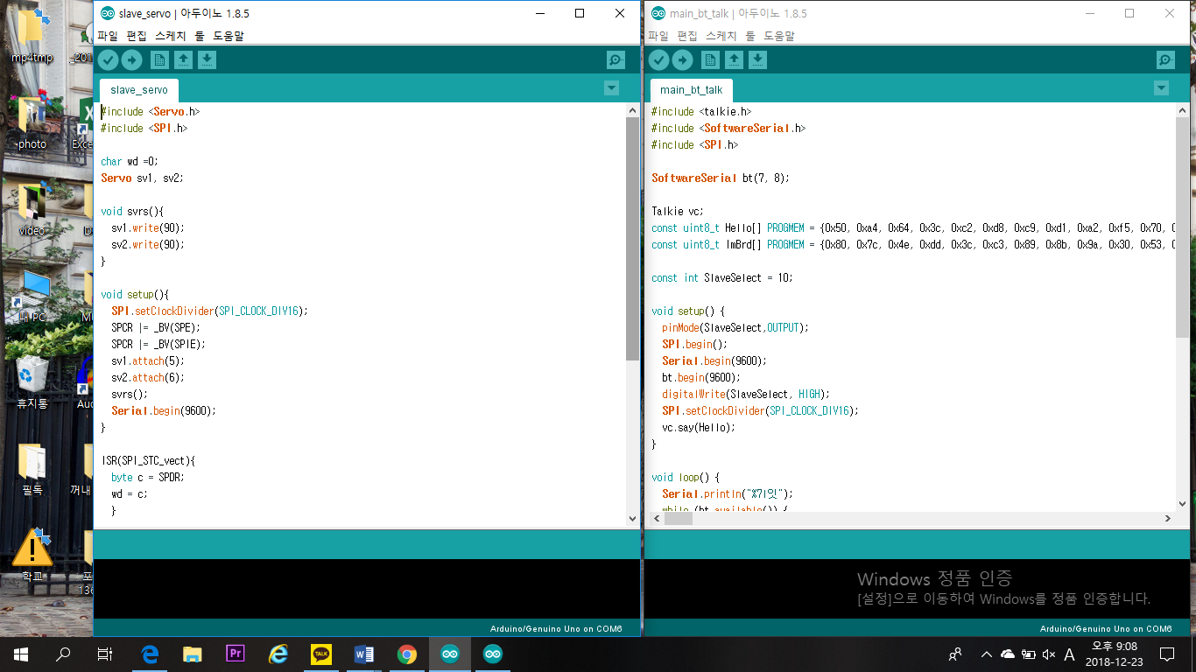
AI대중화 진보된 AI시스템
연구과정 및 방법
2. 제작
3)아두이노 코드 짜기
음성인식후
음성 출력 및 동작 제어

Slide 12
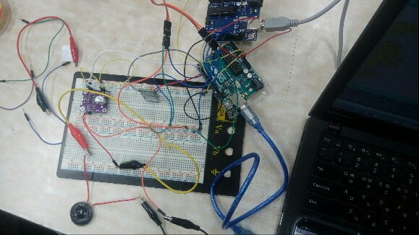
AI대중화 진보된 AI시스템
연구과정 및 방법
2. 제작
4)회로 연결

Slide 13
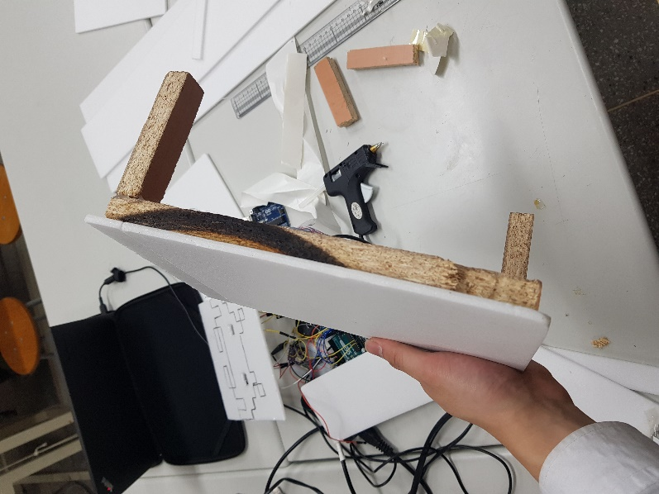
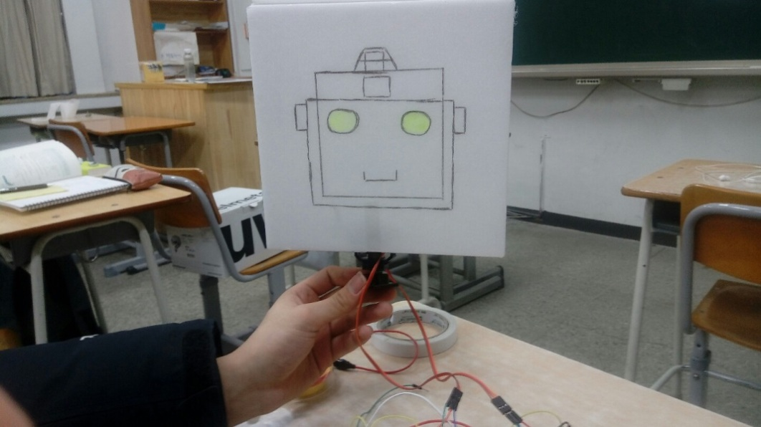
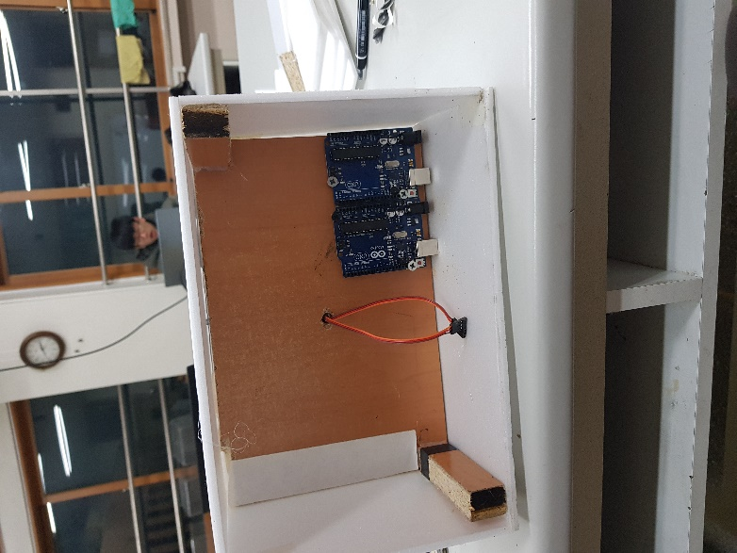
AI대중화 진보된 AI시스템
연구과정 및 방법
2. 제작
5)외형 제작/테스트

Slide 14
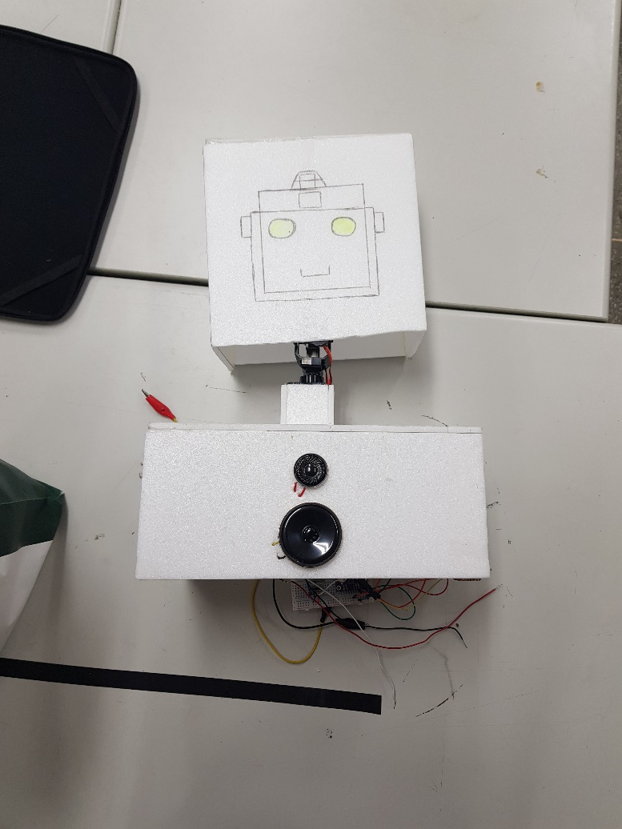
AI대중화 진보된 AI시스템
연구 과정 및 방법
3. AI 소개
프로필
이름: 브레드
출생: 서울시 관악구 영락고등학교 물리실
성별: 여
특징: 말하는 상대방의 행복지수를 높이기
위하여 최선을 다함
장난끼가 많은 말썽 꾸러기임

Slide 15
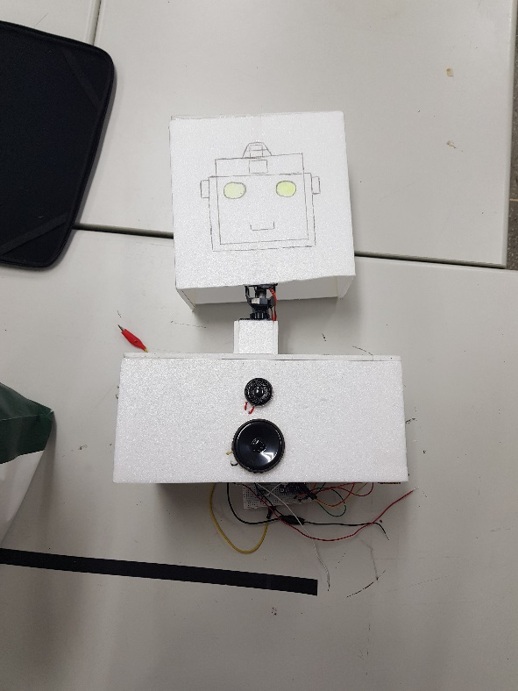
AI대중화 진보된 AI시스템
연구 과정 및 방법
3. AI 공개
<브레드가 답할 수 있는 질문>
이름이 뭐야?
안녕

Slide 16
AI대중화 진보된 AI시스템
연구 결론 및 기대효과
4. 연구 결론 및 기대효과
1. 아두이노와 스마트 폰 앱을 통합시켜 가격 절감
2. 시판되는 AI보다 대략 3분의 1가격으로 대중화
3. 동심을 구비한 AI를 통하여 인간의 행복지수 증가
4. 사회 소외 계층의 행복 지수가 AI를 통하여 상승

Slide 17
AI대중화 진보된 AI시스템
연구 결론 및 기대효과
연구가 진행된 일정
10월 24일 수 기초 AI 실험 구성
11월12일 월 심화 AI 실험 구성
11월 15일 목 freemat으로 음성 제작
12월 18일 화 아두이노 코드 짜기
12월20일 부품 사러 용산 방문
12월21일 freemat으로 추가 음성 제작 및 보고서 제작
12월 22일 아두이노 코드 수정 및 회로 제작 및 보고서 제작

Slide 18
AI대중화 진보된 AI시스템
참고 문헌
http://deneb21.tistory.com/380
https://blog.naver.com/soohan530/221280856945(논문)
하진욱, 김상혁 (2017). 인공지능 스피커의 과거와 현재, 그리고 미래(논문)
성용준, 김아연, 조민하 (2018). 인공지능(AI) 스피커와의 상호작용이 소비자 심리에 미치는 영향(논문)
한재권 (2016). 로봇과 인공지능의 현황 및 전망(논문)
최예림, 김관호 (2016). 인공지능 개요 및 적용 사례(논문)

